Slide 1

Εκδηλώσεις Τ.Θ.Σ
23 Απριλίου 2013
Διαδραστική παράσταση για τη σχολική βία
Διαδραστική παράσταση του Θεάτρου Φόρουμ με θέμα το σχολικό εκφοβισμό με τίτλο "Παίζουμε Bowling ή Bullying;" για εκπαιδευτικούς και γονείς και η οποία πραγματοποιήθηκε την Τρίτη 23/4 στις 19.00, στο Ναύπλιο.

Slide 2
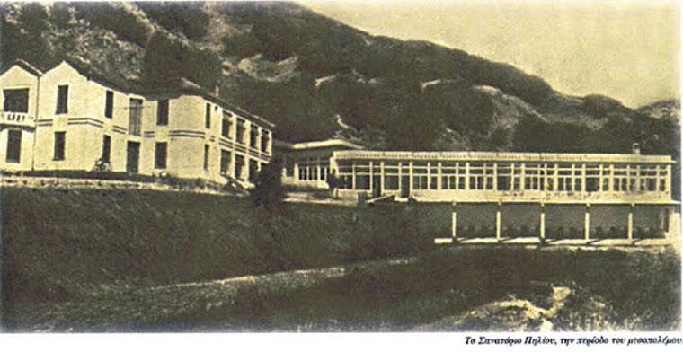
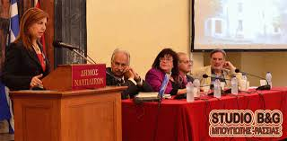

Εκδηλώσεις Τ.Θ.Σ
24 Απριλίου 2013
Το Τμήμα Θεατρικών Σπουδών οργάνωσε την Τετάρτη 24 Απριλίου 2013, 7.00 μ.μ. στο Βουλευτικό, στο Ναύπλιο, εκδήλωση με θέμα: «ΕΡΩΤΑΣ ΣΤΑ ΧΡΟΝΙΑ ΤΗΣ ΦΥΜΑΤΙΩΣΗΣ»
Στις αρχές του 20 αιώνα η φυματίωση ήταν πραγματική μάστιγα. Δεν υπήρχε αποτελεσματική θεραπεία, οι ασθενείς νοσηλεύονταν σε σανατόρια και οι περισσότεροι έχαναν τη ζωή τους σε μικρή ηλικία. Σε αυτές τις δύσκολες συνθήκες αναδύονται θέματα που αφορούν τη ζωή όπως, ο έρωτας και ο θάνατος.
Ο δημοσιογράφος Γιάννης Πιτσάκης συνδιαλέγεται με τους καθηγητές του Πανεπιστημίου Θεσσαλίας Κωνσταντίνο Γουργουλιάνη και Νικόλαο Κυριαζή για το βιβλίο τους Άννα Σικελιανού - Ο Έρωτας και το Όνειρο. Φοιτητές του Τμήματος ΤΘΣ παρουσίασαν αποσπάσματα.

Slide 3
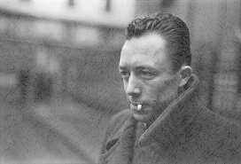

Εκδηλώσεις Τ.Θ.Σ
13 Μαΐου 2013
Διάλεξη
Το Τμήμα Θεατρικών Σπουδών παρουσίασε τη διάλεξη του κ. Νίκου Λυγερού με θέμα: Από το θεατρικό έργο στη σκηνοθεσία: Το παράδειγμα του Albert Camus. Η διάλεξη πραγματοποιήθηκε στις 13 Μαΐου 2013, ημέρα Δευτέρα και ώρα 12:00, στην αίθουσα Λήδας Τασοπούλου, (κεντρικά διδακτήρια) Ναύπλιο.

Slide 4
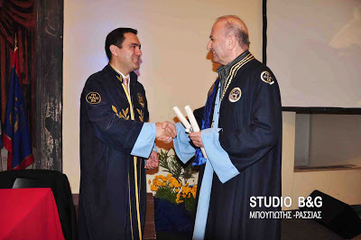
Εκδηλώσεις Τ.Θ.Σ
22 Μαΐου 2013
Αναγόρευση σε Επίτιμο Διδάκτορα του Θ. Τερζόπουλου
Την Τετάρτη 22 Μαΐου 2013, και ώρα 19.00, στο Βουλευτικό του Ναυπλίου πραγματοποιήθηκε η τελετή αναγόρευσης του κυρίου Θεόδωρου Τερζόπουλου, διεθνώς καταξιωμένου σκηνοθέτη σε επίτιμο διδάκτορα του Τμήματος Θεατρικών Σπουδών της Σχολής Καλών Τεχνών του Πανεπιστημίου Πελοποννήσου. Ο κύριος Θεόδωρος Τερζόπουλος είναι διακεκριμένος ερευνητής του αρχαίου και παγκοσμίου θεάτρου, ιδρυτής του θεάτρου Άττις και ιδρυτικό μέλος της παγκόσμιας Θεατρικής Ολυμπιάδας.

Slide 5

Εκδηλώσεις Τ.Θ.Σ
1 & 2 Ιουνίου 2013
στο Ίδρυμα Μιχάλη κακογιάννη
Εκδήλωση: «Ναύπλιο - Αθήνα μια Σκηνή»

Slide 6
Εκδηλώσεις Τ.Θ.Σ
1 & 2 Ιουνίου 2013
στο Ίδρυμα Μιχάλη κακογιάννη
Εκδήλωση: «Ναύπλιο - Αθήνα μια Σκηνή»

Slide 7
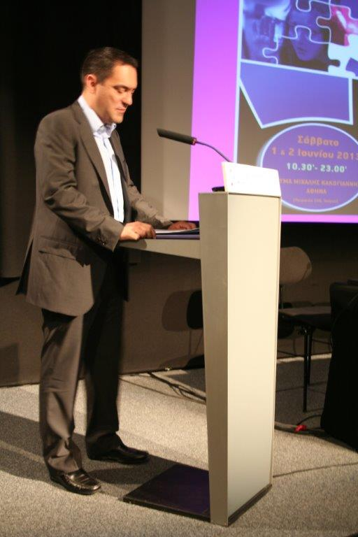
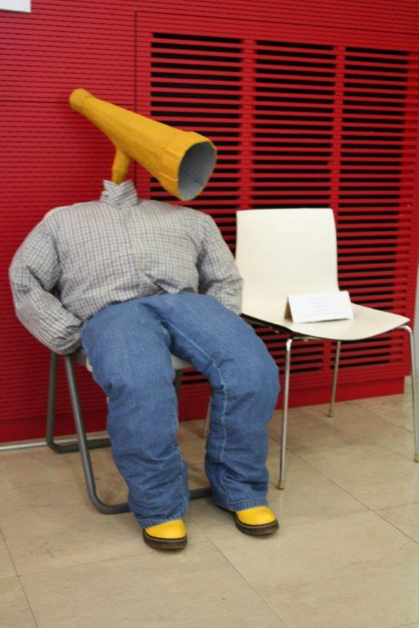
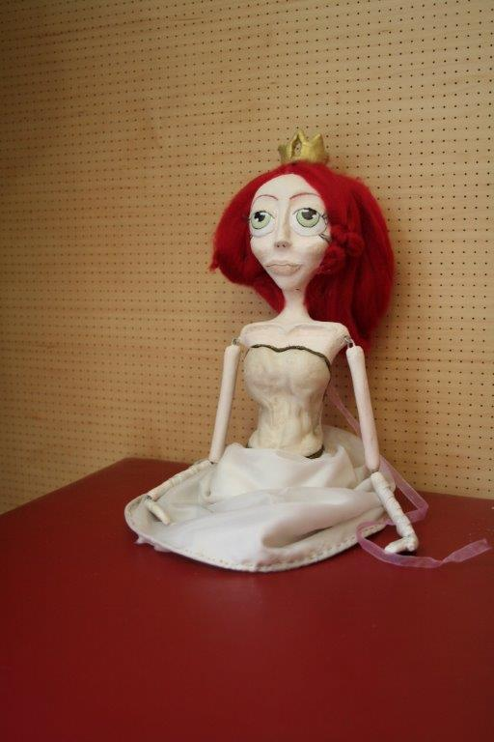
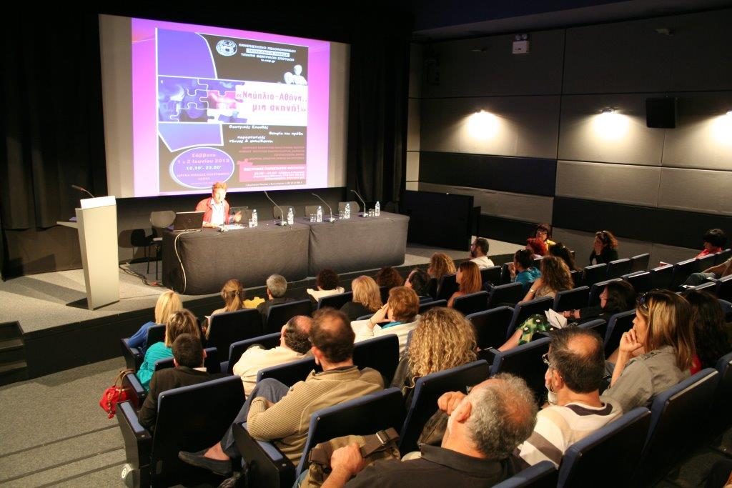
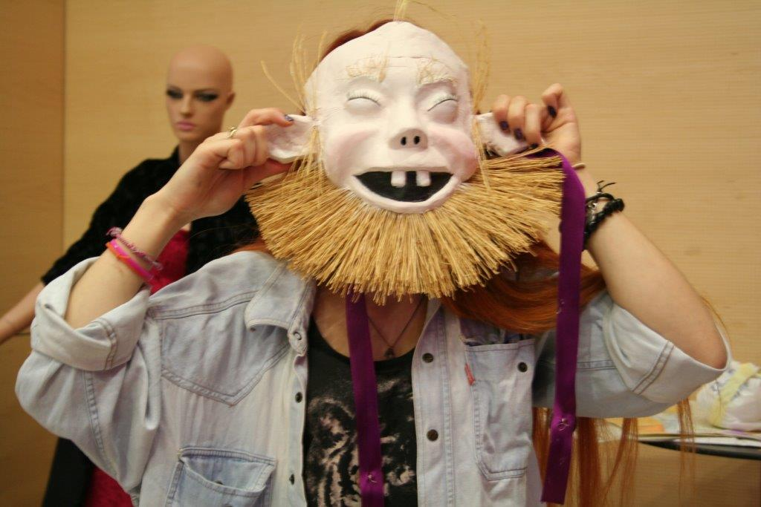
Εκδηλώσεις Τ.Θ.Σ
1 & 2 Ιουνίου 2013
στο Ίδρυμα Μιχάλη Κακογιάννη
«Ναύπλιο - Αθήνα μια Σκηνή»

Slide 8
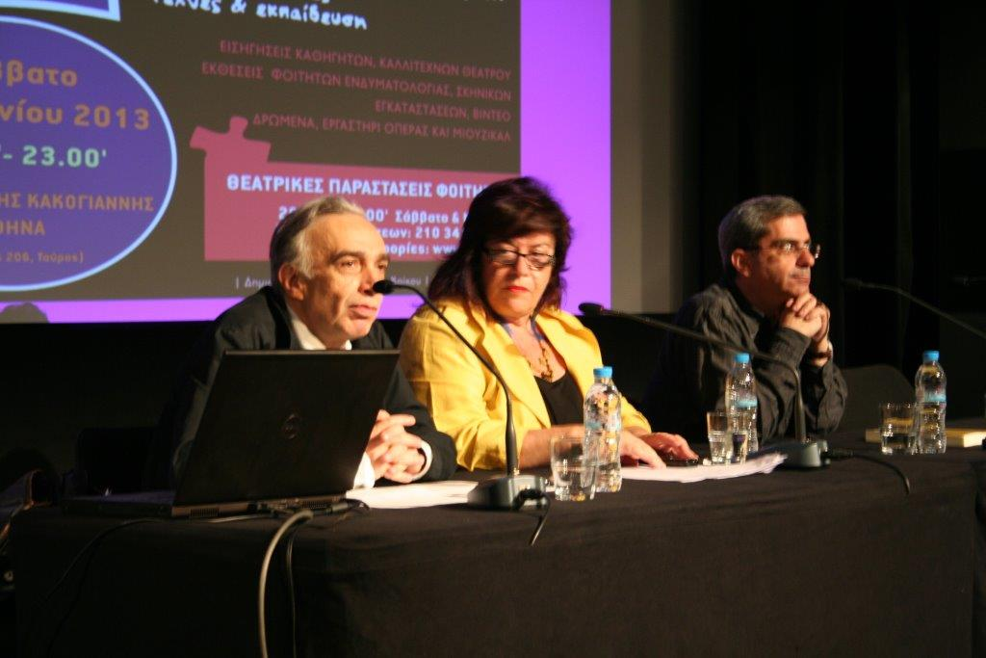
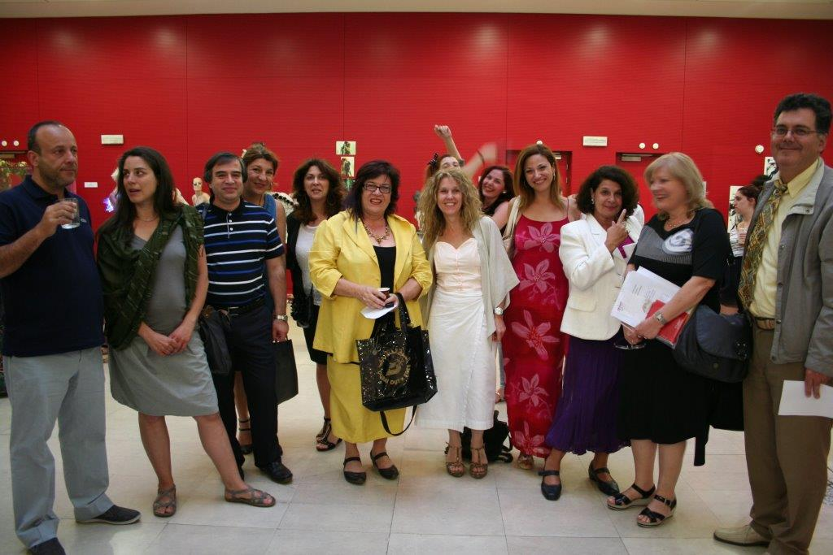
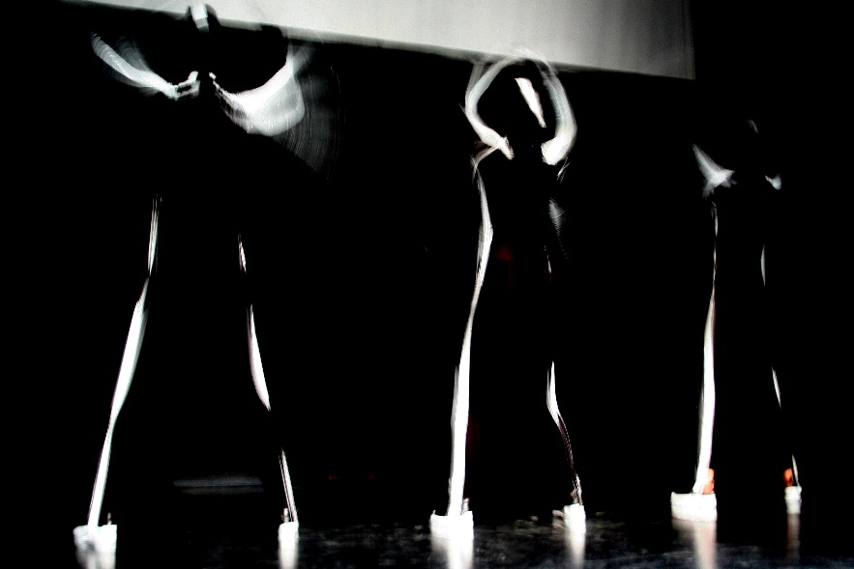
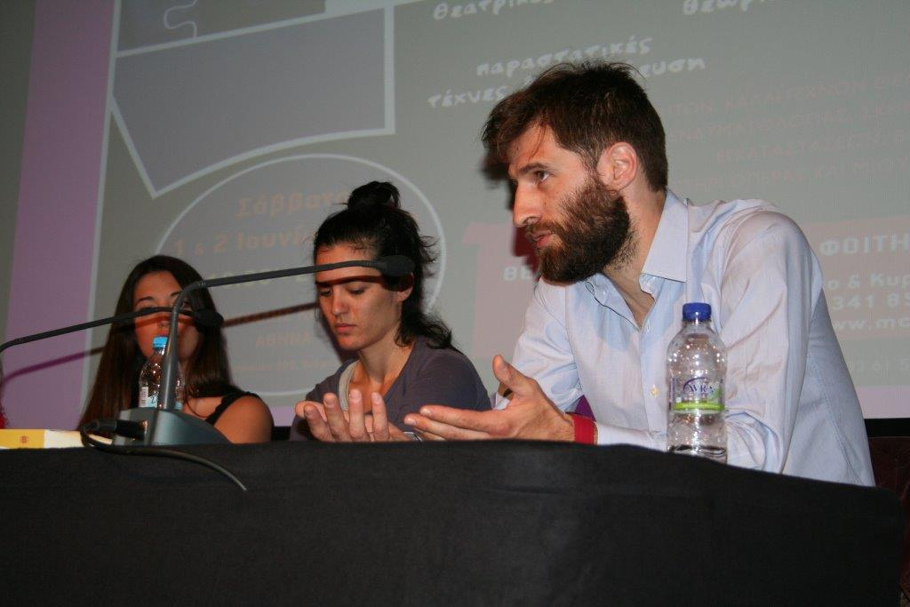
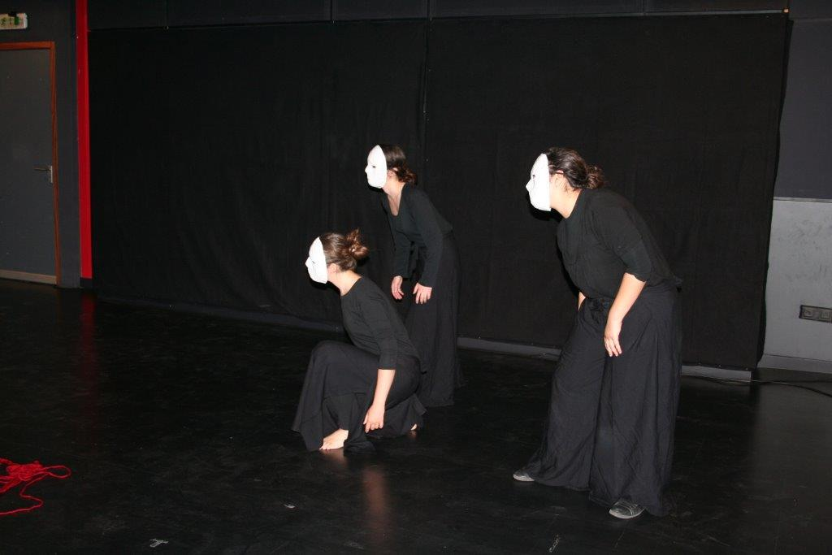
Εκδηλώσεις Τ.Θ.Σ
1 & 2 Ιουνίου 2013
στο Ίδρυμα Μιχάλη Κακογιάννη
«Ναύπλιο - Αθήνα μια Σκηνή»

Slide 9

Εκδηλώσεις Τ.Θ.Σ
3ο Διεθνές Συνέδριο
Δραματοθεραπείας & Παιγνιοθεραπείας
11-12 στο Ναύπλιο & 13 Οκτωβρίου 2013 στην Επίδαυρο.

Slide 10
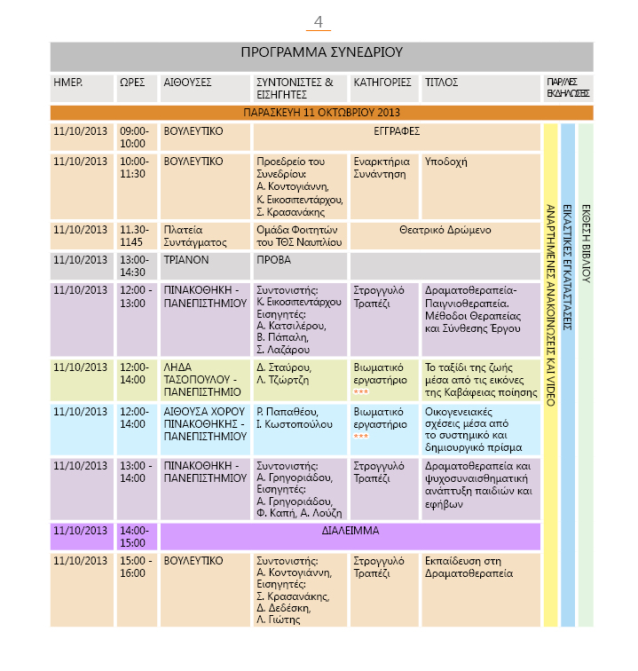
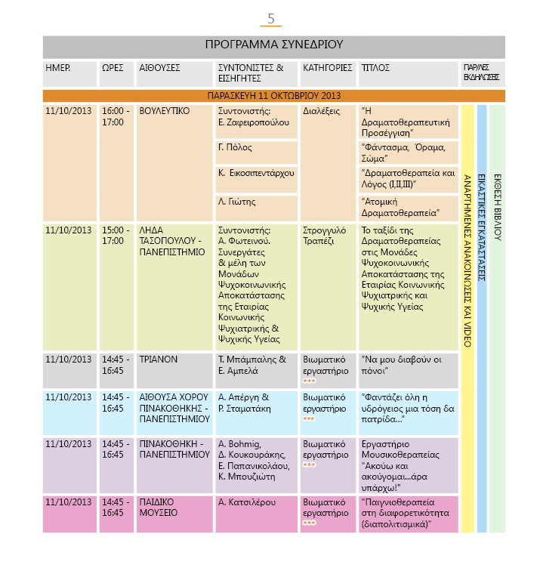
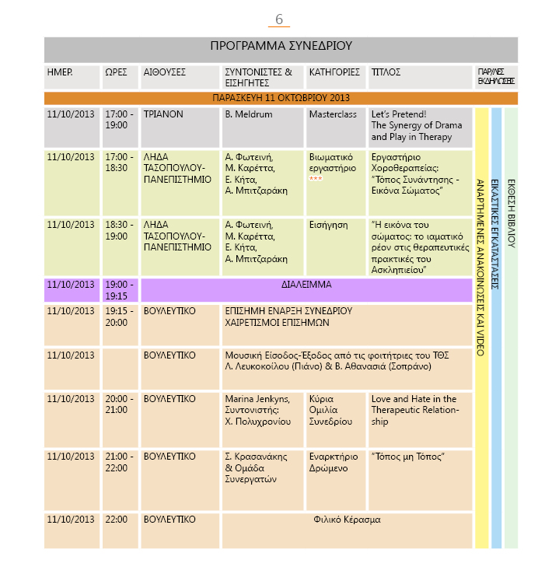
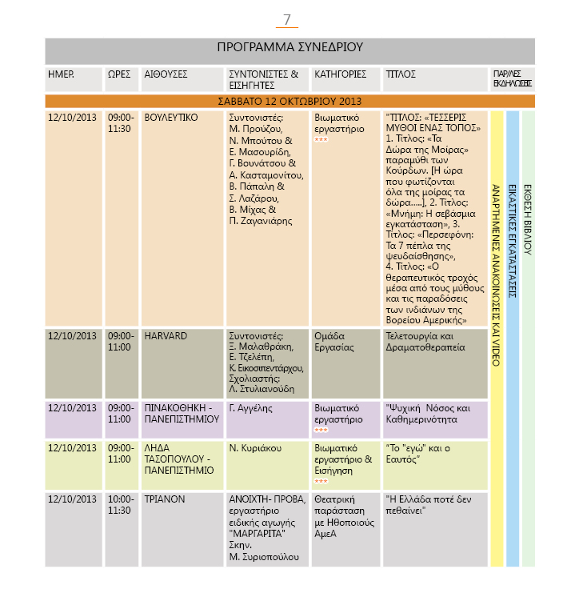
Εκδηλώσεις Τ.Θ.Σ
3ο Διεθνές Συνέδριο Δραματοθεραπείας & Παιγνιοθεραπείας
11-12 στο Ναύπλιο & 13 Οκτωβρίου 2013 στην Επίδαυρο.

Slide 11
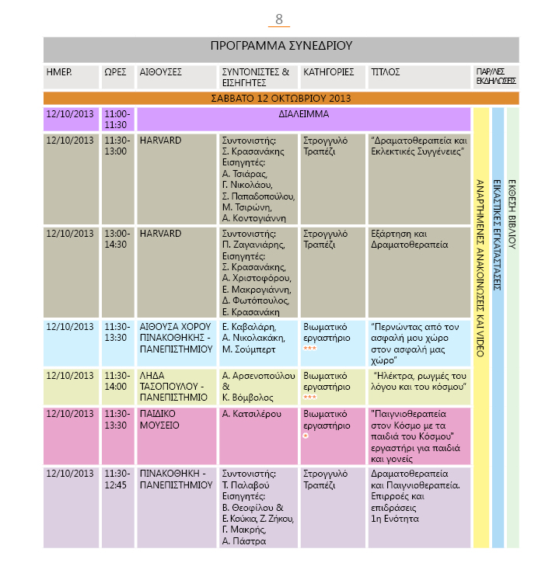
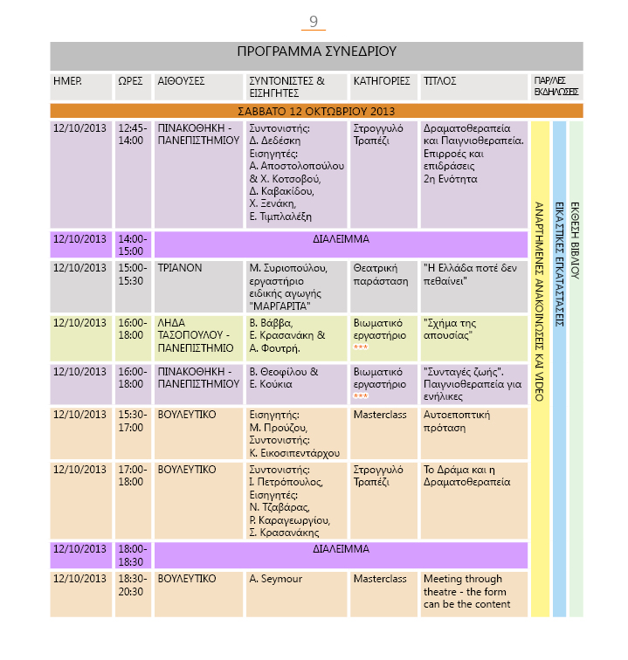
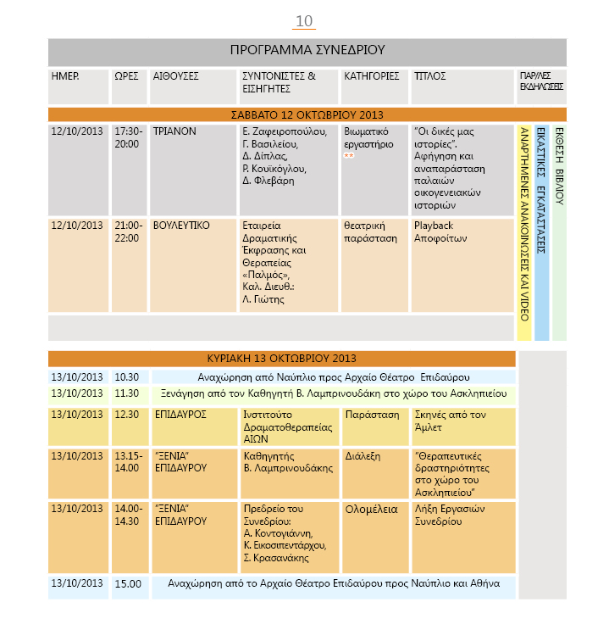
Εκδηλώσεις Τ.Θ.Σ
3ο Διεθνές Συνέδριο Δραματοθεραπείας & Παιγνιοθεραπείας
11-12 στο Ναύπλιο & 13 Οκτωβρίου 2013 στην Επίδαυρο.

Slide 12
Εκδηλώσεις Τ.Θ.Σ
3ο Διεθνές Συνέδριο Δραματοθεραπείας & Παιγνιοθεραπείας
11-12 στο Ναύπλιο & 13 Οκτωβρίου 2013 στην Επίδαυρο.
ΑΠΟΛΟΓΙΣΜΟΣ

Slide 13

Εκδηλώσεις Τ.Θ.Σ
31 Οκτωβρίου 2013
Διάλεξη
Το Τμήμα Θεατρικών Σπουδών παρουσίασε τη διάλεξη: «Ο θεατρικός χάρτης της Κύπρου σήμερα σταθερές και ανοιχτές γραμμές πλεύσης»
Εισήγηση, προβολές, εργαστήρι με κυπριακά θεατρικά έργα
Άντρυ Κωνσταντίνου , Πέμπτη 31 Οκτωβρίου, αίθουσα Λήδας Τασοπούλου

Slide 14
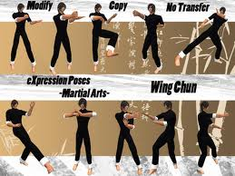
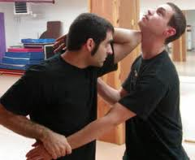
Εκδηλώσεις Τ.Θ.Σ
Αθλητικές δραστηριότητες
Το διάστημα Δεκεμβρίου 2012 - Ιουνίου 2013 παραδίδονταν δωρεάν μαθήματα Wing Chun για τους φοιτητές μας στην Αίθουσα Χορού της Σχολής. Τα μαθήματα παρέδιδε ο Hermann Stanke.
Το Wing Chun αποτελεί παρακλάδι του Kung Fu είναι ιδανική τεχνική αυτοάμυνας και ενδύκνειται ιδιαίτερα για γυναίκες.

Slide 15

Εκδηλώσεις Τ.Θ.Σ
21 – 24 Νοεμβρίου 2013
Κινηματογραφικό συμπόσιο «CINE συν Ναύπλιο»
Το Τμήμα Θεατρικών Σπουδών της Σχολής Καλών Τεχνών του Πανεπιστημίου Πελοποννήσου σε συνεργασία με το Τμήμα Κινηματογράφου της Σχολής Καλών Τεχνών του Αριστοτελείου Πανεπιστημίου οργάνωσαν το 1^{Ο} Πανελλήνιο Κινηματογραφικό Συμπόσιο «CINE συν Ναύπλιο» που πραγματοποιήθηκε στο Ναύπλιο στις 21-24 Νοεμβρίου 2013 και τελούσε υπό την αιγίδα του Δήμου Ναυπλιέων, της Περιφέρειας Πελοποννήσου – Περιφερειακής Ενότητας Αργολίδας και του Κέντρου Ευρωπαϊκής Πληροφόρησης Europe Direct Περιφέρειας Πελοποννήσου

Slide 16
Εκδηλώσεις Τ.Θ.Σ
21 – 24 Νοεμβρίου 2013
Κινηματογραφικό συμπόσιο «CINE συν Ναύπλιο»
Πρόγραμμα

Slide 17
Εκδηλώσεις Τ.Θ.Σ
21 – 24 Νοεμβρίου 2013
Κινηματογραφικό συμπόσιο «CINE συν Ναύπλιο»
Πρόγραμμα

Slide 18
Εκδηλώσεις Τ.Θ.Σ
21 – 24 Νοεμβρίου 2013
Κινηματογραφικό συμπόσιο «CINE συν Ναύπλιο»
Απολογισμός

Slide 19
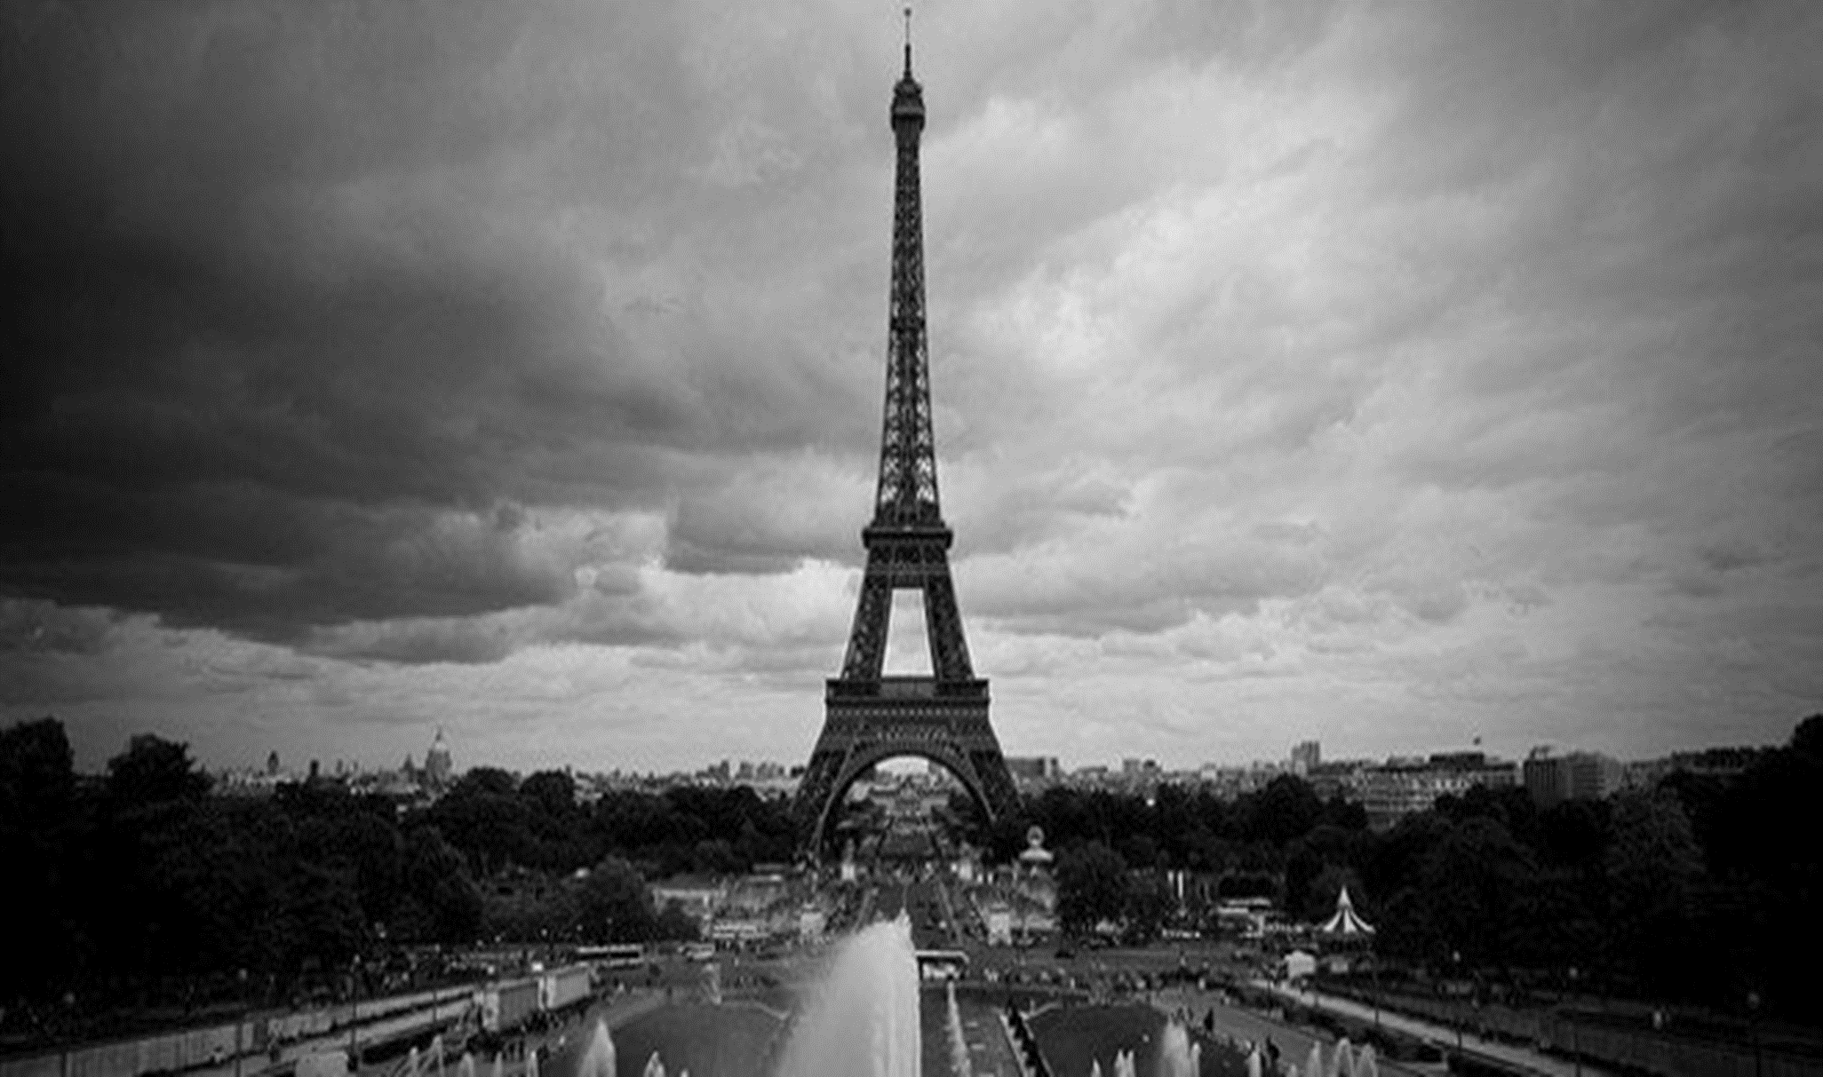
Εκδηλώσεις Τ.Θ.Σ
7 Νοεμβρίου 2013
Μουσική εκδήλωση με αφορμή τη λήξη
του 2^{ου} Παγκοσμίου πολέμου

Slide 20


Εκδηλώσεις Τ.Θ.Σ
9 Νοεμβρίου 2013
Ημερίδα
Στο πλαίσιο του Προγράμματος «Εκπαίδευση Αλλοδαπών & Παλιννοστούντων Μαθητών-Δράση ΙΙΙ, Καλλιέργεια κλίματος διαπολιτισμικής επικοινωνίας σε επίπεδο σχολείου» και σε συνεργασία με το Τμήμα Θεατρικών Σπουδών της Σχολής Καλών Τεχνών του Πανεπιστημίου Πελοποννήσου, διοργανώθηκε ημερίδα Διαπολιτισμικής Θεατρικής Εκπαίδευσης με τίτλο «Κουλτούρες και Ζυμώματα, Εσύ κι Εγώ» το Σάββατο 9/11/2013, στην Αίθουσα Λήδας Τασοπούλου στο Ναύπλιο. Η ημερίδα είναι βασισμένη σε εφαρμογές που υλοποιήθηκαν σε σχολεία που συμμετείχαν στο πρόγραμμα.
Τη συζήτηση συντόνισε η κυρία Άλκηστις Κοντογιάννη, Καθηγήτρια Παν/μίου Πελοποννήσου και Επιστημονική Συνεργάτις του προγράμματος, ενώ πραγματοποιήθηκαν εισηγήσεις από τον Αναπληρωτή Καθηγητή Παν/μίου Ιωαννίνων και επιστημονικά υπεύθυνο κ. Νικολάου Γιώργο και τις συνεργάτιδες θεατρολόγους κ.κ Ιωάννα Αλεξανδρή, Βιργινία Κεχαγιά, Μαρία Νομικού, Ουρανία Ντανάκα, Ισμήνη Πρωίου.

Slide 21
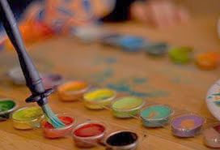

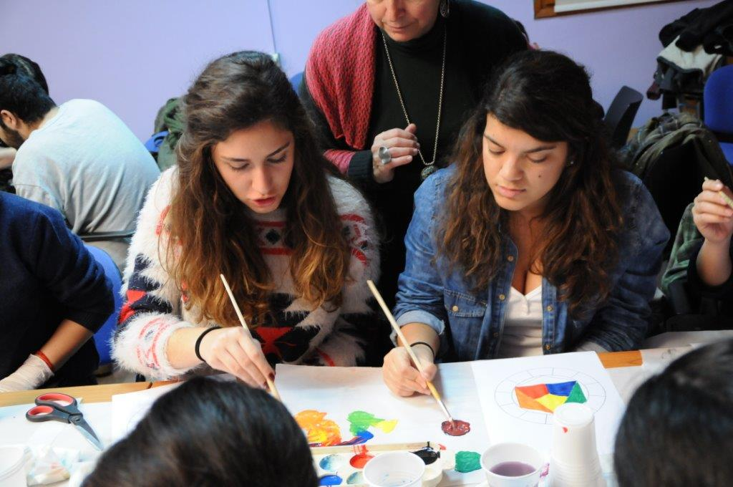
Εκδηλώσεις Τ.Θ.Σ
4 Δεκεμβρίου 2013
Εικαστικό σεμινάριο
Το Τμήμα Θεατρικών Σπουδών του Πανεπιστημίου Πελοποννήσου οργάνωσε εικαστικό σεμινάριο με θέμα <<η Χρήση του χρώματος>> με την εικαστικό Βασιλική Σαγκιώτη.
Το σεμινάριο αποτελούνταν από δύο μέρη, το θεωρητικό και το πρακτικό. Αποσκοπούσε στην κατανόηση των βασικών αρχών της χρήσης του χρώματος. Οι συμμετέχοντες ασχολήθηκαν με το χρώμα και μαζί με την κα Σαγκιώτη εξέτασαν αναλυτικά τις βασικές αρχές χρήσης του χρώματος, χρωματικές κλίμακες, χαρακτηριστικά και ιδιότητες καθώς και διαφορετικές τεχνοτροπίες.
Αίθουσα ισογείου, Κεντρικό Διδακτήριο Σχολής Καλών Τεχνών, Τετάρτη 4 Δεκεμβρίου, έναρξη 18.15’, λήξη 21.00΄.

Slide 22
Εκδηλώσεις Τ.Θ.Σ
11 Δεκεμβρίου 2013
Σεμινάριο
Το Τμήμα Θεατρικών Σπουδών του Πανεπιστημίου Πελοποννήσου οργάνωσε σεμινάριο με θέμα «Σχεδιασμός φωτισμού για θέατρο και χορό» με την Ελευθερία Ντεκώ Επίκουρη Καθηγήτρια του Τμήματος Θεάτρου της Σχολής Καλών Τεχνών του Αριστοτελείου Πανεπιστημίου Θεσσαλονίκης. Το σεμινάριο πραγματοποιήθηκε την Τετάρτη 11 Δεκεμβρίου και ώρα 3 μ.μ. στην Αίθουσα «Λήδα Τασοπούλου» (Κεντρικά Διδακτήρια).

Slide 23


Εκδηλώσεις Τ.Θ.Σ
14 Δεκεμβρίου 2013
Ημερίδα αποφοίτων Τ.Θ.Σ: «Ο Οδυσσέας επιστρέφει στο Ναύπλιο»
Το Δίκτυο Επικοινωνίας Αποφοίτων του Τμήματος Θεατρικών Σπουδών, της Σχολής Καλών Τεχνών του Πανεπιστημίου Πελοποννήσου, μετά την επιτυχημένη Ημερίδα Αποφοίτων τον Φεβρουάριο του 2013 στην οποία είχαν παραστεί περισσότεροι από εκατόν πενήντα ακροατές και ομιλητές, διοργανώνει ΗΜΕΡΙΔΑ, με τίτλο «Ο Οδυσσέας επιστρέφει στο Ναύπλιο», το Σάββατο 14 Δεκεμβρίου του 2013. Στην Ημερίδα θα παραστούν απόφοιτοι θεατρολόγοι από όλη την Ελλάδα.

Slide 24
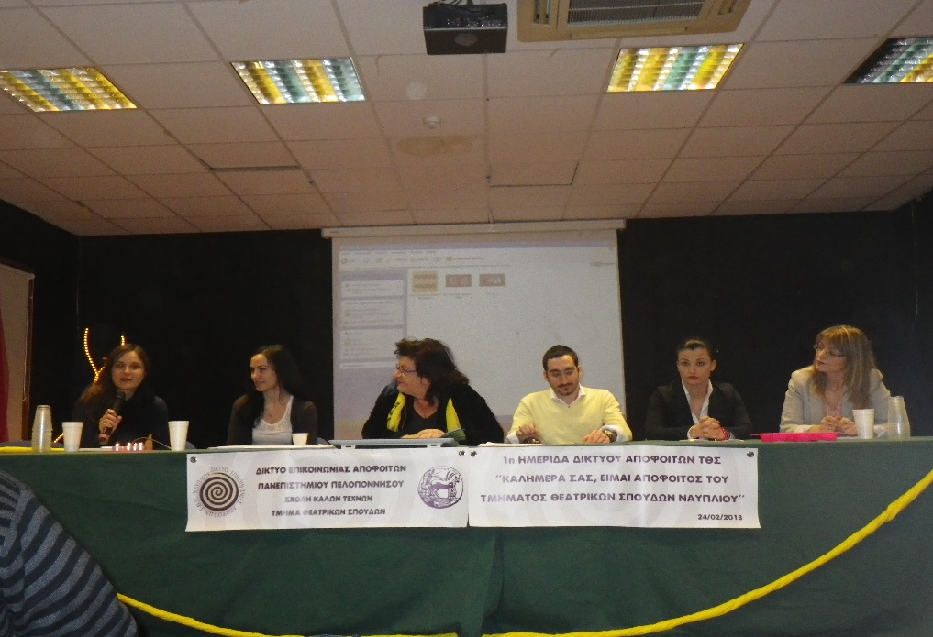
Εκδηλώσεις Τ.Θ.Σ
14 Δεκεμβρίου 2013
Ημερίδα αποφοίτων Τ.Θ.Σ: «Ο Οδυσσέας επιστρέφει στο Ναύπλιο»

Slide 25
Εκδηλώσεις Τ.Θ.Σ
15 Ιανουαρίου 2014
Συνάντηση Προέδρου – Καθηγητών - φοιτητών

Slide 26
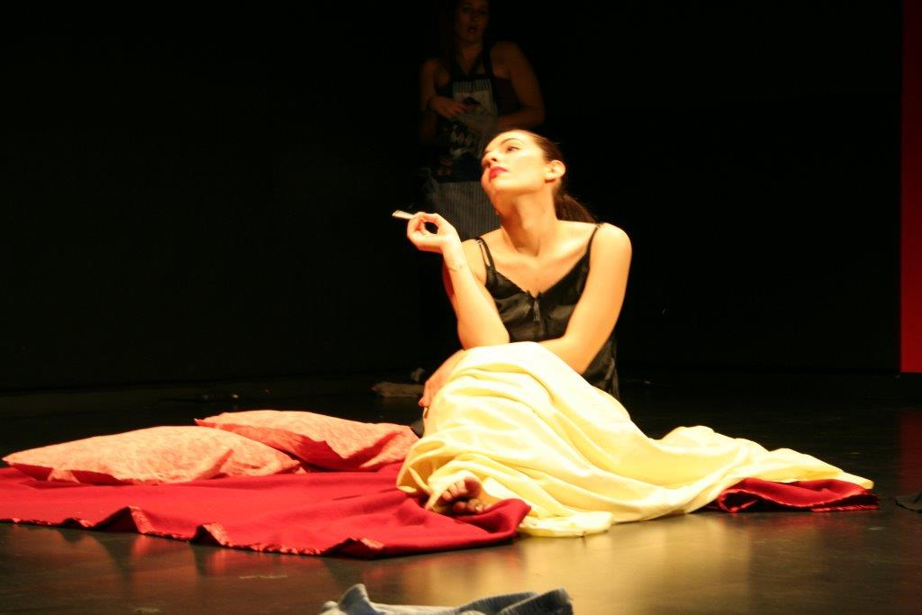
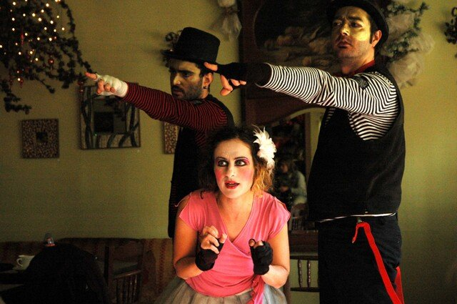
Τέλος
Ευχαριστούμε για την προσοχή σας!
Επιμέλεια: μέλος ΕΤΕΠ Μαρία Καραγιάννη

